Slide 1

Contenido del set “ construyendo comunidad educativa intercultural

Slide 2


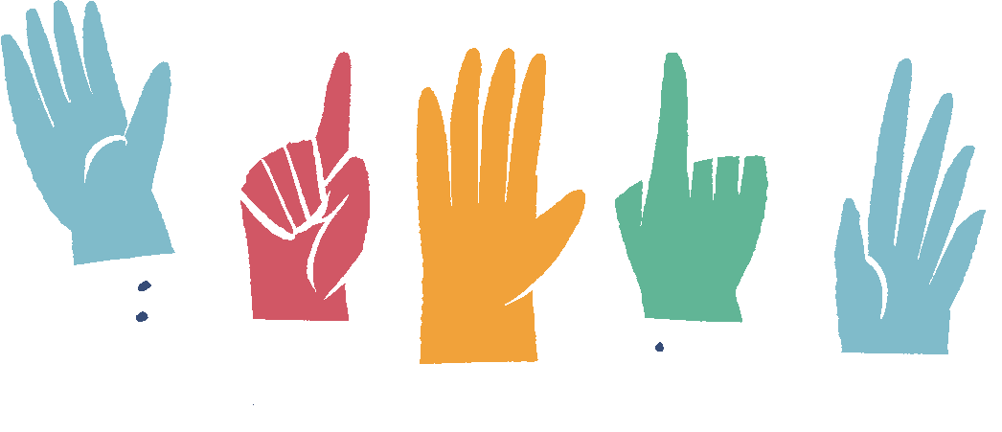
Como aporta la interculturalidad en la política de reactivación educativa
Erika Castro
PEIB

Slide 3
¿Qué es la educación intercultural?
La educación intercultural facilita avanzar en los cambios requeridos para lograr educación de calidad, propiciando a lo largo de la trayectoria educativa procesos y prácticas en el quehacer formativo, pertinentes a diferentes entornos y características del territorio en el cual está inmersa la comunidad educativa.
La interculturalidad permite que estudiantes de diversos pueblos originarios u otras culturas, como las de personas migrantes, que se encuentren en el contexto educacional, tengan la oportunidad de participar de experiencias que valoran la diversidad, la inclusión y la capacidad para acoger la multiplicidad de historias de vida presentes en los centros educativos, sirviendo al objetivo de ampliar y enriquecer la experiencia vital de la comunidad en su conjunto.

Slide 4
La comunidad educativa intercultural promueve:
• Una convivencia en que se aprende el buen vivir en y con las diversidades.
• Fortalece los aprendizajes contextualizados y, por tanto, significativos para la comunidad en su conjunto.
• Resguarda una trayectoria educativa pertinente a las características del estudiantado y sus familias.

Slide 5
Un objetivo central es conocer, valorar y aprender de las diferentes culturas, a través de una práctica real y legítima a nivel de gestión institucional, curricular y pedagógica.
En este desafío los líderes educativos son fundamentales para orientar, intencionar y legitimar los procesos de reflexión y de acción que requieren las comunidades educativas para desarrollar la educación intercultural.

Slide 6
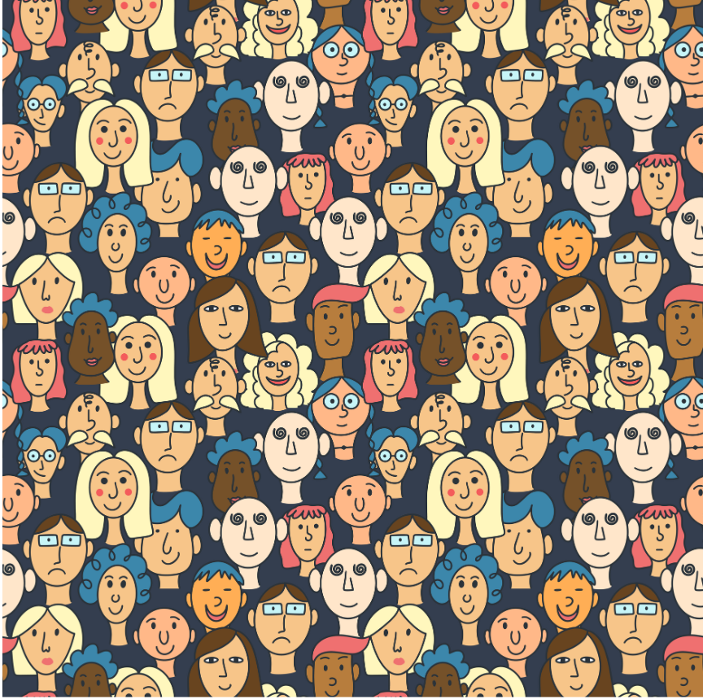
La Educación intercultural como motor de transformación
  Para los y las estudiantes
Mayor involucramiento y motivación, aprendizajes contextualizados y significativos.
Habilidades de pensamiento crítico, al analizar información y tomar decisiones desde diversas perspectivas.
Conocimiento, respeto y valoración por diferentes visiones o sistemas de comprensión del mundo.
Desarrollo de la propia identidad y pertenencia, al valorar la historia y cultura propia y a la vez apreciar las de los/las demás.
1

Slide 7
La Educación intercultural como motor de transformación
  Para las comunidades educativas
Climas y prácticas más inclusivas y acogedoras, que potencia la pertenencia y trabajo colaborativo entre cada miembro de la comunidad educativa.
Respeto y reconocimiento de los diversos contextos linguisticos, culturales y territoriales de los estudiantes y sus familias.
Mirada crítica y reflexiva sobre el proceso que conlleva el quehacer formativo
Vínculos fuertes entre familia- escuela- comunidad.
1

Slide 8
La Educación intercultural como motor de transformación
  Para Sociedad
Contribuye a una vision más integral y holística del mundo
Reducción de los prejuicios y estereotipos y fortalecimiento de la comprensión mutuo y cohesión social.
Una forma de relacionarse consigo mismo, con los otros y con su entorno natural desde el cuidado y el respeto.
1

Slide 9
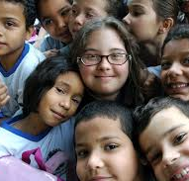
¿Cómo aporta la educación intercultural a la convivencia escolar?
En convivencia respeto e interés por conocer quién es la otra persona, su concepto de realidad y sus emociones.
Modificando un encuentro anclado en el miedo, la superioridad, el desconocimiento, los estereotipos y los prejuicios, por uno que permita el conocimiento, la comprensión, el reconocimiento y la valoración que se produce al compartir y desarrollar vínculos de convivencia en base al diálogo y la complementariedad.
Desde la cosmovision de los pueblos originarios la riqueza del conocimiento de la relación que se establece con uno mismo , con el otro , con el entorno.

Slide 10
Sugerencias de preguntas de reflexión sobre la Convivencia Escolar
¿Qué acciones hemos propiciado para fomentar el respeto, valoración y apreciación de las diferencias entre culturas y personas reconociendo y valorando las diferentes identidades, saberes, historias, manifestaciones culturales y espirituales?
¿Hemos incluido la perspectiva del buen vivir en el Plan de Convivencia y del Reglamento de Convivencia, instrumentos que sirven para promover la interculturalidad como una de las dimensiones del desarrollo personal y social de estudiantes en su interrelación con los demás actores de la comunidad educativa?
¿En qué medida generamos acciones, criterios y procedimientos que incluyen el aporte de los pueblos indígenas a la convivencia a través del concepto del buen vivir, para abordar situaciones de conflicto relativas a la interculturalidad, incluidas las situaciones de violencia?

Slide 11
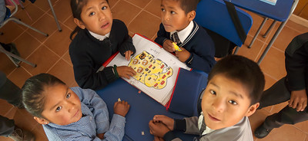
¿cómo aporta la educación intercultural al fortalecimiento y activación de aprendizajes ?
En fortalecimiento de aprendizajes: desarrolla competencias transversales que permiten que los estudiantes interactúe eficazmente con los demos, trabajen colaborativamente en equipos diversos y desarrollen un pensamiento crítico y propositivo frente a los conicimientos y saberes.
Invita a los docentes reflexionar sobre su propia práctica a la hora de preparar y seleccionar los contenidos y presentar y proponer experiencias de aprendizaje.

Slide 12
Sugerencias de preguntas de reflexión sobre fortalecimiento y activación de aprendizaje.
¿Incorpora en la planificación y evaluación de la enseñanza, secuencias y sesiones que contemplan el entorno sociocultural y comunitario como una fuente permanente de aprendizaje y de conocimiento?
¿Aprovecha los conocimientos previos, los conflictos culturales, los estereotipos, prejuicios y creencias de las y los estudiantes para propiciar el diálogo entre las diversas culturas que conviven en la clase, favoreciendo el entendimiento entre ellas y la adquisición e intercambio de conocimientos?
¿Dispone de estrategias de evaluación diversificadas y apropiadas a las culturas de sus estudiantes y monitorea constantemente sus logros, necesidades y dificultades?
¿Utiliza un amplio repertorio de metodologías de enseñanza y estrategias apropiadas a la diversidad cultural y lingüística presente en el aula, favoreciendo el pensamiento crítico, el trabajo colaborativo y comunidades de aprendizaje entre todos/as sus estudiantes?

Slide 13
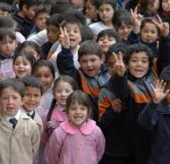
¿Cómo aporta la educación intercultural en la trayectoria educativa?
En trayectoria y permanencia educativa fortalece el vínculo con los estudiantes y sus familias al propiciar procesos y prácticas pertinentes a diferentes entornos y características de cada persona de acuerdo con sus condiciones culturales, lingüísticas y territoriales
Aprendizajes significativos, con sentido y cercano a su experiencia de vida. Mayor involucramiento y motivación.
Propicia la participación y sentido de pertenecia hacia un proyecto educativo que es de todos /as

Slide 14
¿Sugerencia de preguntas de reflexión sobre trayectoria y permanencia educativa ?
¿En qué medida aseguramos y resguardamos el cumplimiento normativo y legal para que todas y todos los niños, niñas y jóvenes pertenecientes a los pueblos originarios o de otros países y culturas tengan acceso y permanezcan en el establecimiento educativo?
¿De qué manera identificamos barreras de aprendizaje y de participación de los y las estudiantes indígenas, extranjeros o de otras culturas?
¿De qué manera realizamos experiencias de aprendizaje que permiten el trabajo colaborativo entre estudiantes, conectar con conocimientos previos y aprender a través de actividades cotidianas y significativas que les permitan desarrollar habilidades para la vida?
¿El proyecto educativo del establecimiento da cuenta de las expectativas de las familias y de los/as estudiantes? ¿los estudiantes y familias tienen sentido de pertenencia hacia el establecimiento?

Slide 15
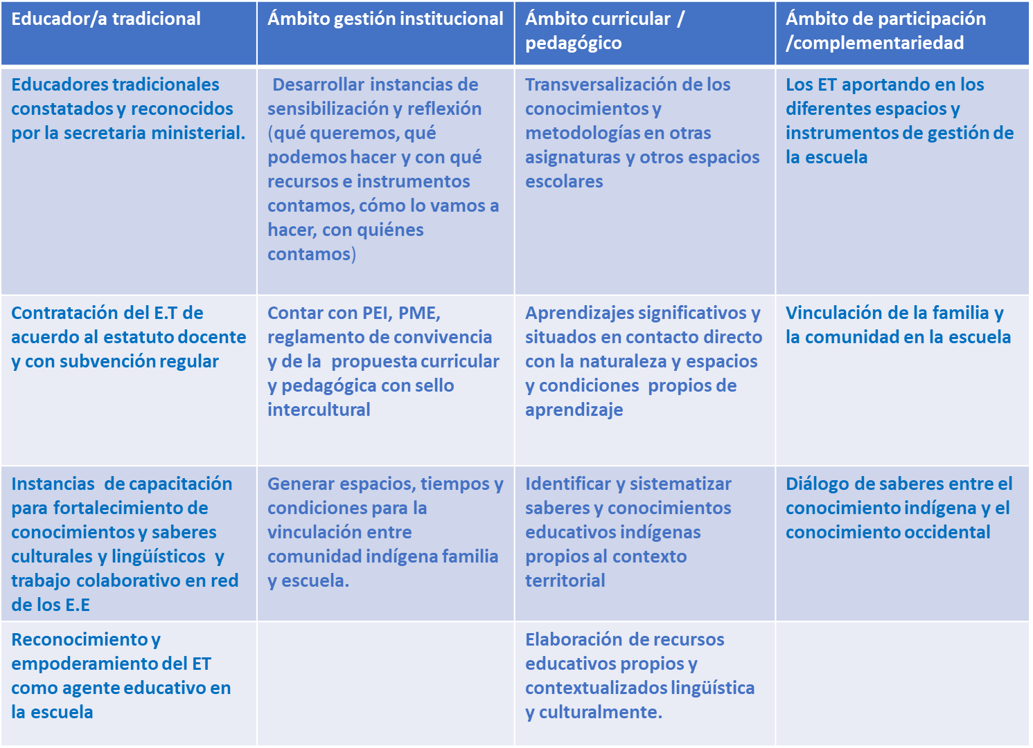
Qué requerimos que pase en la comunidad educativa intercultural

Slide 16
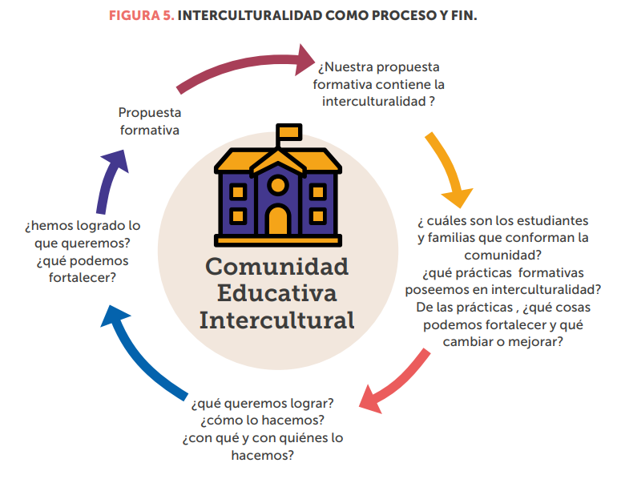

Slide 17
La invitación es a recorrer un camino en que el proyecto moviliza a la comunidad a aprender mutuamente, en un espacio de diálogo, reflexión y acción, basado en la participación, pertenencia y compromiso colectivo.

